Slide 1


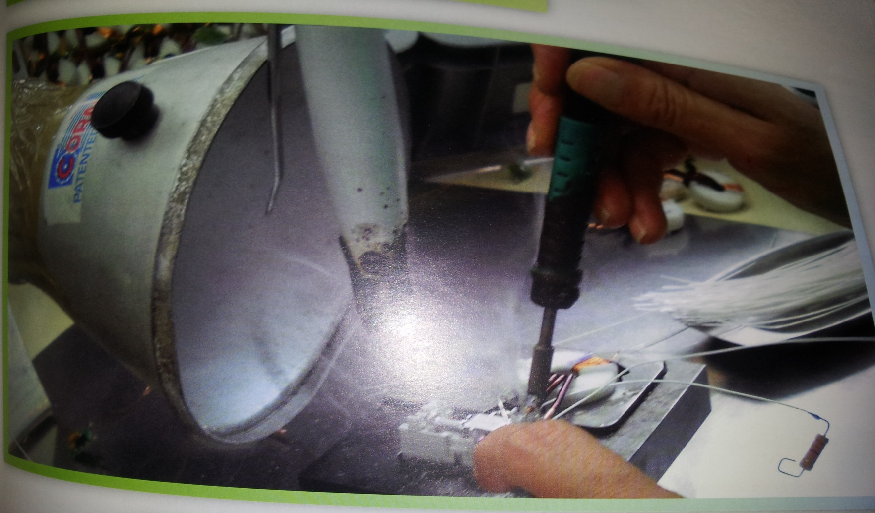
Unidad 2
LA PREVENCIÓN DE RIESGOS: Legislación y organización

Slide 2

CONTENIDOS
Legislación sobre prevención de riesgos laborales
2. La organización de la prevención en la empresa
3. Participación de trabajadores en la prevención de riesgos
4. La gestión de la prevención en la empresa

Slide 3
RECUERDA
PUEDES ACCEDER
A VÍDEOS Y ENLACES
EN EL AULA DIGITAL DE FOL
AQUÍ

Slide 4

Legislación sobre prevención de riesgos laborales
Marco Normativo
Normas Internacionales
La OIT: convenios internacionales → como Convenio nº 155 de 1981 seguridad y salud de los trabajadores y medio ambiente de trabajo
Normas de la UE → como Directiva Marco 89/391/CEE
Constitución Española
Art. 40.2. Los poderes públicos deben velar por la seguridad e higiene de los trabajadores
Legislación básica
Ley de Prevención de Riesgos Laborales, ley 31/1995
RD 39/1997 que regula los Servicios de Prevención
Reales Decretos que desarrollan cada riesgo laboral con sus medidas de prevención y protección:
  RD 485/1997 sobre señalización de seguridad y salud en el trabajo
  RD 486/1997 sobre seguridad y salud en lugares de trabajo
  …
Legislación básica
Búsqueda: “Normativa sobre prevención”
Contenidos
siguiente

Slide 5
1. Legislación sobre prevención de riesgos laborales
El empresario tiene el deber general de protección
Obligaciones del empresario → derechos en materia de prevención para los trabajadores
Trabajadores → asumir también una obligaciones
Obligaciones en materia de prevención
Obligaciones de los trabajadores
Obligaciones de los empresarios
anterior
Contenidos
siguiente

Slide 6
1. Legislación sobre prevención de riesgos laborales
OBLIGACIÓN DE…
…planificar la prevención de riesgos
Plan de prevención de riesgos (qué hacer, cómo y con qué recursos, quiénes y cuándo
…evaluar los riesgos laborales
Evaluar qué riesgos existen
Evaluación inicial y periódicas
Evaluación por puesto de trabajo
Evaluación según la probabilidad y severidad
…proveer equipos de trabajo y medidas de protección
Que sean seguros
Adoptar medidas de protección de su uso
… proveer equipos de protección individual (EPIs)
Gratuitos
Los adecuados a cada puesto
CE garantía de calidad
Muy graves: CE-xxxx
Incluida declaración de conformidad e instrucciones
Adaptados y ergonómicos
De uso personal
Informar, formar y vigilar
anterior
siguiente

Slide 7
1. Legislación sobre prevención de riesgos laborales
OBLIGACIÓN DE…
…elaborar un plan de emergencia
Posibles situaciones y medidas
Se designa al personal
Establece coordinación con servicios externos
…adoptar medidas en caso de riesgo grave e inminente
Riesgo probable que ocurra en futuro inmediato
Empresario obligado a incluir medidas e informar
Instrucciones puedan interrumpir la actividad
Nivel jerárquico de contactos
Quien puede paralizar totalmente el trabajo: empresario y representantes
...informar y formar
Sobre los riesgos laborales de cada puesto
Medidas de prevención y protección
Manual de prevención
Formación tª y pª adaptada a los riesgos
Dentro de la jornada
Trabajador obligado a participar
…consulta y participación
Representantes de los trabajadores: delegados de prevención y comité de seguridad y salud
anterior
Contenidos
siguiente

Slide 8
1. Legislación sobre prevención de riesgos laborales
OBLIGACIÓN DE…
…vigilancia de la salud
Controles médicos periódicos
Al inicio de actividad laboral, reincorporaciones y al finalizar actividad
Pruebas imprescindibles y necesarias
Sólo se comunica apto o no apto
Puede firmar si no quiere realizarla
...protección de la maternidad y la lactancia
Evaluación específica de los riesgos
Listado de agentes y condiciones que pueden ocasionar riesgos
1º) Adaptar condiciones de trabajo
2º) Cambiar a la trabajador a un puesto compatible
3º) Suspensión contrato por riesgo en embarazo- lactancia
…protección de grupos especiales de riesgo
Menores y trabajadores especialmente sensibles
  Evaluar los riesgos
  Menores no pueden trabajar en trabajos peligrosos
Trabajadores contratados por ETTs
  ETT obligada a informar y formar, vigilancia salud y entrega EPIs
  Empresa usuaria responsable de las condiciones e informar
  ETTs prohibidos determinados trabajos peligrosos
Búsqueda: “Condiciones trabajo embarazadas”
anterior
Contenidos
siguiente

Slide 9
1. Legislación sobre prevención de riesgos laborales
Obligaciones del trabajador
Usar adecuadamente
  EPIs
  Máquinas
  Herramientas
  No poner fuera de funcionamiento los dispositivos de seguridad
Informar de inmediato a superiores o delegados de situaciones que puedan entrañar un riesgo
Cooperar con el empresario en materia de prevención
Volver
siguiente

Slide 10
1. Legislación sobre prevención de riesgos laborales
Responsabilidades en materia preventiva
Empresario
Tipos de responsabilidades
  Responsabilidad administrativa
  Responsabilidad civil
  Responsabilidad penal
  Recargo en las prestaciones de la Seguridad Social (recargo entre 30-50% prestación)
Trabajador
Si incumple sus obligaciones puede ser sancionado por el empresario
  Faltas leves, graves y muy graves → convenio colectivo
  Sanción: amonestación verbal al despido disciplinario (tb. responsabilidad civil /penal)
Búsqueda: “Convenio Colectivo”
El papel de la Inspección de Trabajo
Búsqueda: “Fundación PRL”
Vigilar que se cumpla la normativa laboral y de prevención. Funciones:
  Visita empresas
  Actas de infracción y propone sanciones
  Advertencias y requerimientos
  Paralización inmediata
  Elaboración de informes
anterior
Contenidos
siguiente

Slide 11
2. La organización de la prevención en la empresa
Modalidades de organización
Empresas < 25 trabajadores y 1 centro → el propio empresario si posee formación básica necesaria
Acudir a otras modalidades → reconocimientos médicos
Actividad de riesgo especial → no pueden asumirla
Asunción por parte del propio empresario
La empresa decide uno o varios trabajadores
Deben poseer capacidad /formación/ tiempo /medios
Garantías para no ser despedidos
Designar a uno o varios trabajadores
Deberán crearlo las siguientes:
  Empresa > 500 trabajadores
  250-500 trabajadores + actividad de riesgo especial
  Por peligrosidad y/o accidentes ocurridos bajo decisión de la Autoridad Laboral
Servicio de prevención propio
Funciones
  Elaborar plan
  Evaluar riesgos
  Determinar prioridades
  Formación e información
  Vigilancia salud
  Actuación primeros auxilios y planes de emergencia
Entidades especializadas en gestionar la prevención de riesgos. Algunas mutuas tienen asociadas estas empresas.
Servicios de prevención ajenos
anterior
Contenidos
siguiente

Slide 12
3. Participación de los trabajadores en la prevención de riesgos
Participación de los trabajadores
EL COMITÉ DE SEGURIDAD Y SALUD
- Empresas de al menos 50 trabajadores
- Formado por delegados de prevención + representantes de la empresa en igual número
COMPETENCIAS Y FACULTADES
- Funciones de los delegados y comité:
LOS DELEGADOS DE PREVENCIÓN:
- Designados por los propios representantes de los trabajadores entre ellos
Ser consultado
Participar en la planificación
Efectuar propuestas
Ser informados
Documentación
Acompañar a la inspección
paralización
Hasta 50 trabajadores | 1 delegado
Hasta 100 | 2
Hasta 500 | 3
Hasta 1.000 | 4
Hasta 2.000 | 5
Hasta 3.000 | 6
Hasta 4.000 | 7
Más de 4.000 | 8
anterior
Contenidos
siguiente

Slide 13
4. La gestión de la prevención en la empresa
Principios de acción preventiva
Evitar los riesgos
Evaluar los riesgos que no se puedan evitar
Combatir los riesgos desde su origen
Sustituir lo peligroso por lo que entrañe poco o ningún riesgo
Planificar la prevención y la protección
Anteponer la protección colectiva a la individual
Dar instrucciones adecuadas al trabajador
Adaptar el trabajo a la persona
Tener en cuenta la evolución de la técnica
anterior
Contenidos
siguiente

Slide 14
4. La evaluación de riesgos laborales
¿Cómo evaluar si existen o no riesgos laborales?
Método de evaluación de riesgos del INSHT
 |  | Consecuencias
 |  | Ligeramente dañinas | Dañinas | Extremadamente dañinas
Probabilidad | Baja | Trivial | Tolerante | Moderado
 | Media | Tolerable | Moderado | Importante
 | Alta | Moderado | Importante | Intolerable
Prioridad de actuación según nivel de riesgo:
Trivial →No requiere acción específica
Tolerable →No se necesita mejorar
Moderado →Esfuerzos para reducir el riesgo
Importante →No comenzar trabajo hasta la reducción del riesgo
Intolerable →No se debe continuar ni comenzar
anterior
Contenidos
siguiente

Slide 15
4. La evaluación de riesgos laborales
La gestión de los accidentes de trabajo
Investigación de accidentes
Registro y notificación de accidentes
Los mortales y graves
Los leves y los accidentes blancos (daños materiales sin lesiones) de forma repetida o exista riesgo grave
Los empresarios deben dejar constancia y notificarlos vía Internet (Delt@) en Ministerio Empleo
Obligatorio aquellos que conlleven baja laboral de un día
A nivel interno → voluntario / notificación de botiquín
anterior
Contenidos
siguiente

Slide 16
4. La evaluación de riesgos laborales
Los costes de los accidentes
Costes para la empresa
Costes para el trabajador y la sociedad
Salarios e indemnizaciones
Pérdida de productividad
Tiempos perdidos en auxiliar
Tiempos perdidos en investigar y notificar
Conflictividad
Daños materiales
Sanciones económicas y penales
Pérdida de imagen
Para el trabajador y su familia → dolor y sufrimiento, pérdida y disminución temporal o definitiva de ingresos
Para la sociedad→ pérdida de recursos humanos o de capacidad productiva, indemnizaciones del Estado, gestión por la Inspección, etc
anterior
Contenidos

